Slide 1
Загадки звука [й’] и букв е, ё, ю, я.

Slide 2
Цели:
Учиться слышать звуки и давать им характеристику.
Учиться выполнять транскрипцию звуков.

Slide 3
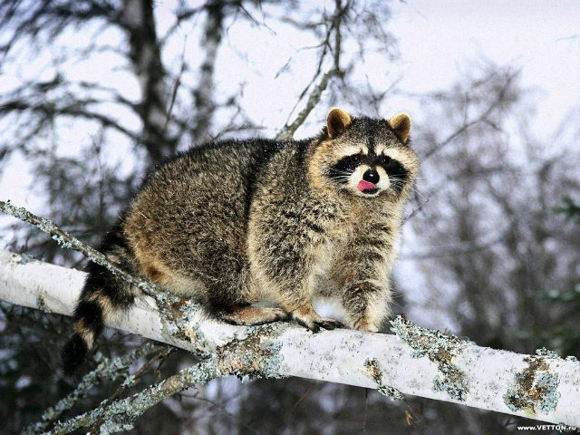
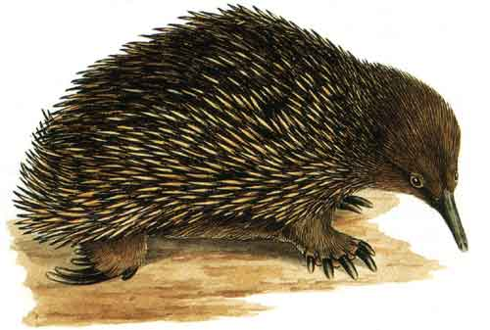
Енот Ехидна

Slide 4
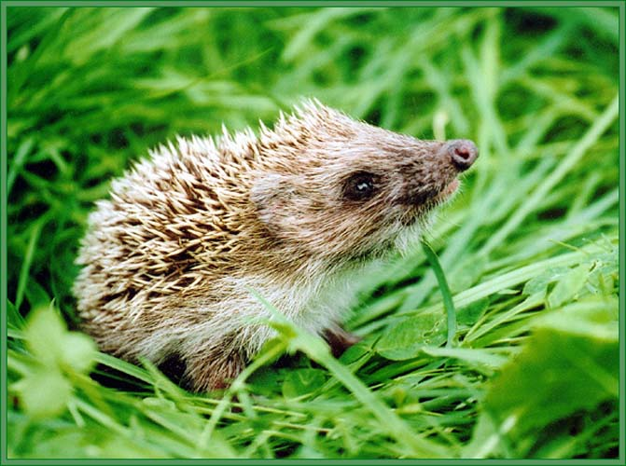

Ёж Ёрш

Slide 5
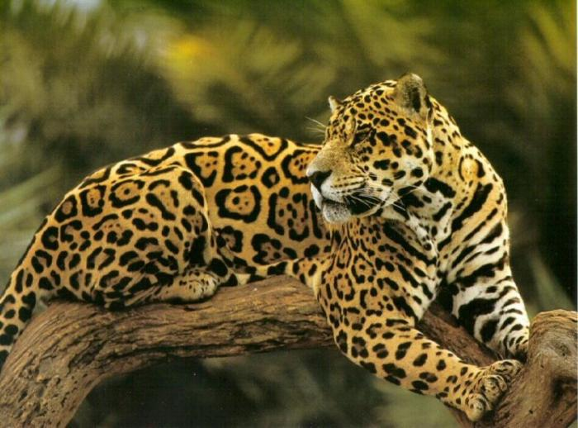
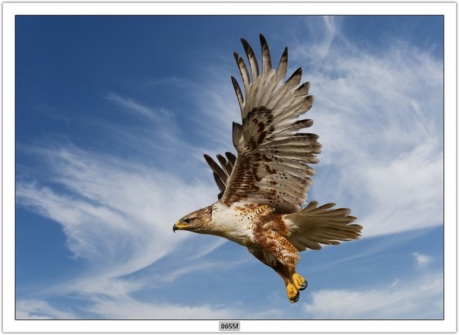
Ястреб Ягуар

Slide 6
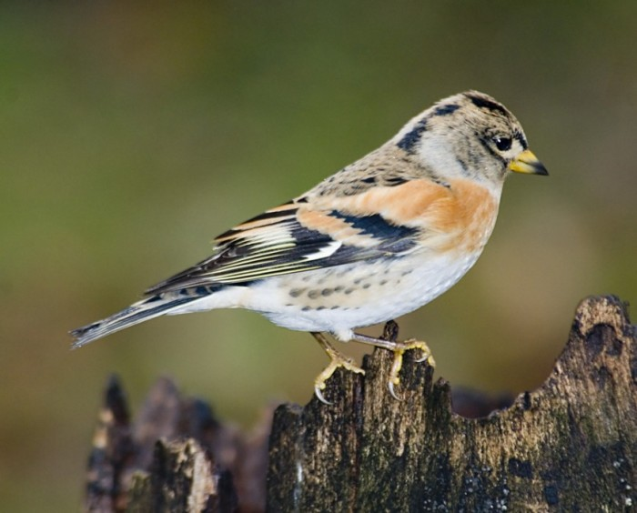
Юрок

Slide 7
Физминутка

Slide 8


Slide 9
Ёжик Ещё [й‘о]жик ещ[о]

Slide 10
Ели Еле-еле [й‘э]ли [й‘э]ле-[й‘э]ле

Slide 11
В начале слова
[й‘э] е
[й‘о] ё
[й‘у] ю
[й‘а] я

Slide 12
После буквы согласного
[э] е
[о] ё
[у] ю
[а] я

Slide 13
Физминутка

Slide 14
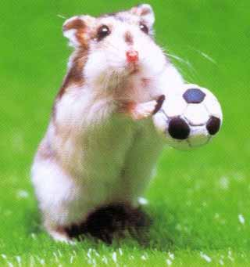
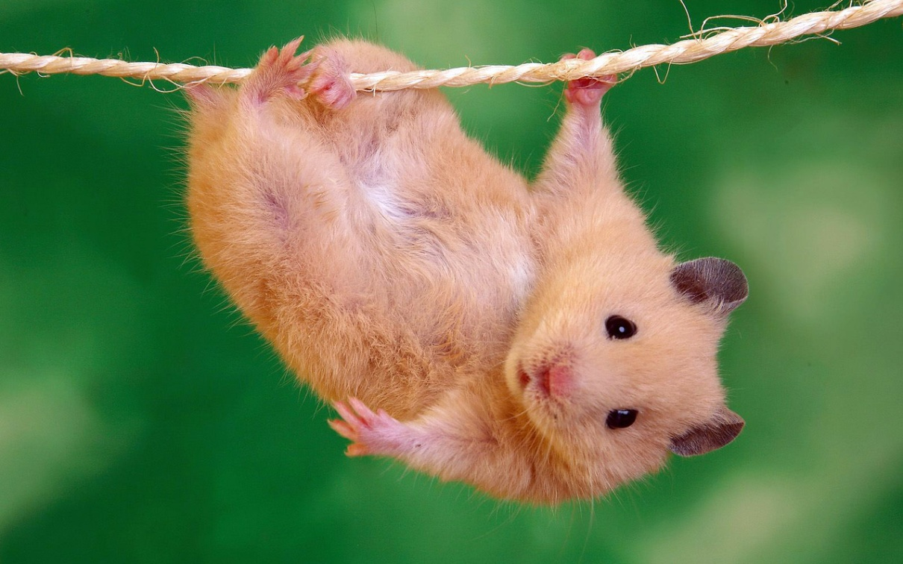
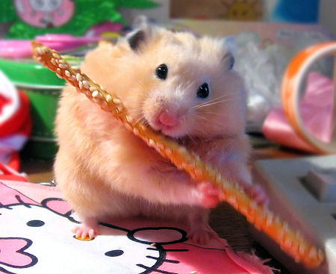

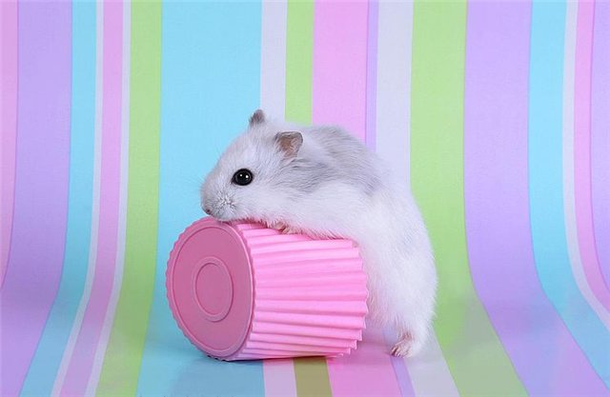

Slide 15
Самостоятельная работа (в тетради для самостоятельных работ)

Slide 17
Спасибо за работу !!!

